Slide 1




ظاهرة شذوذ الماء
Anomalie des Wassers
Kooperationspartner*innen:

Slide 2
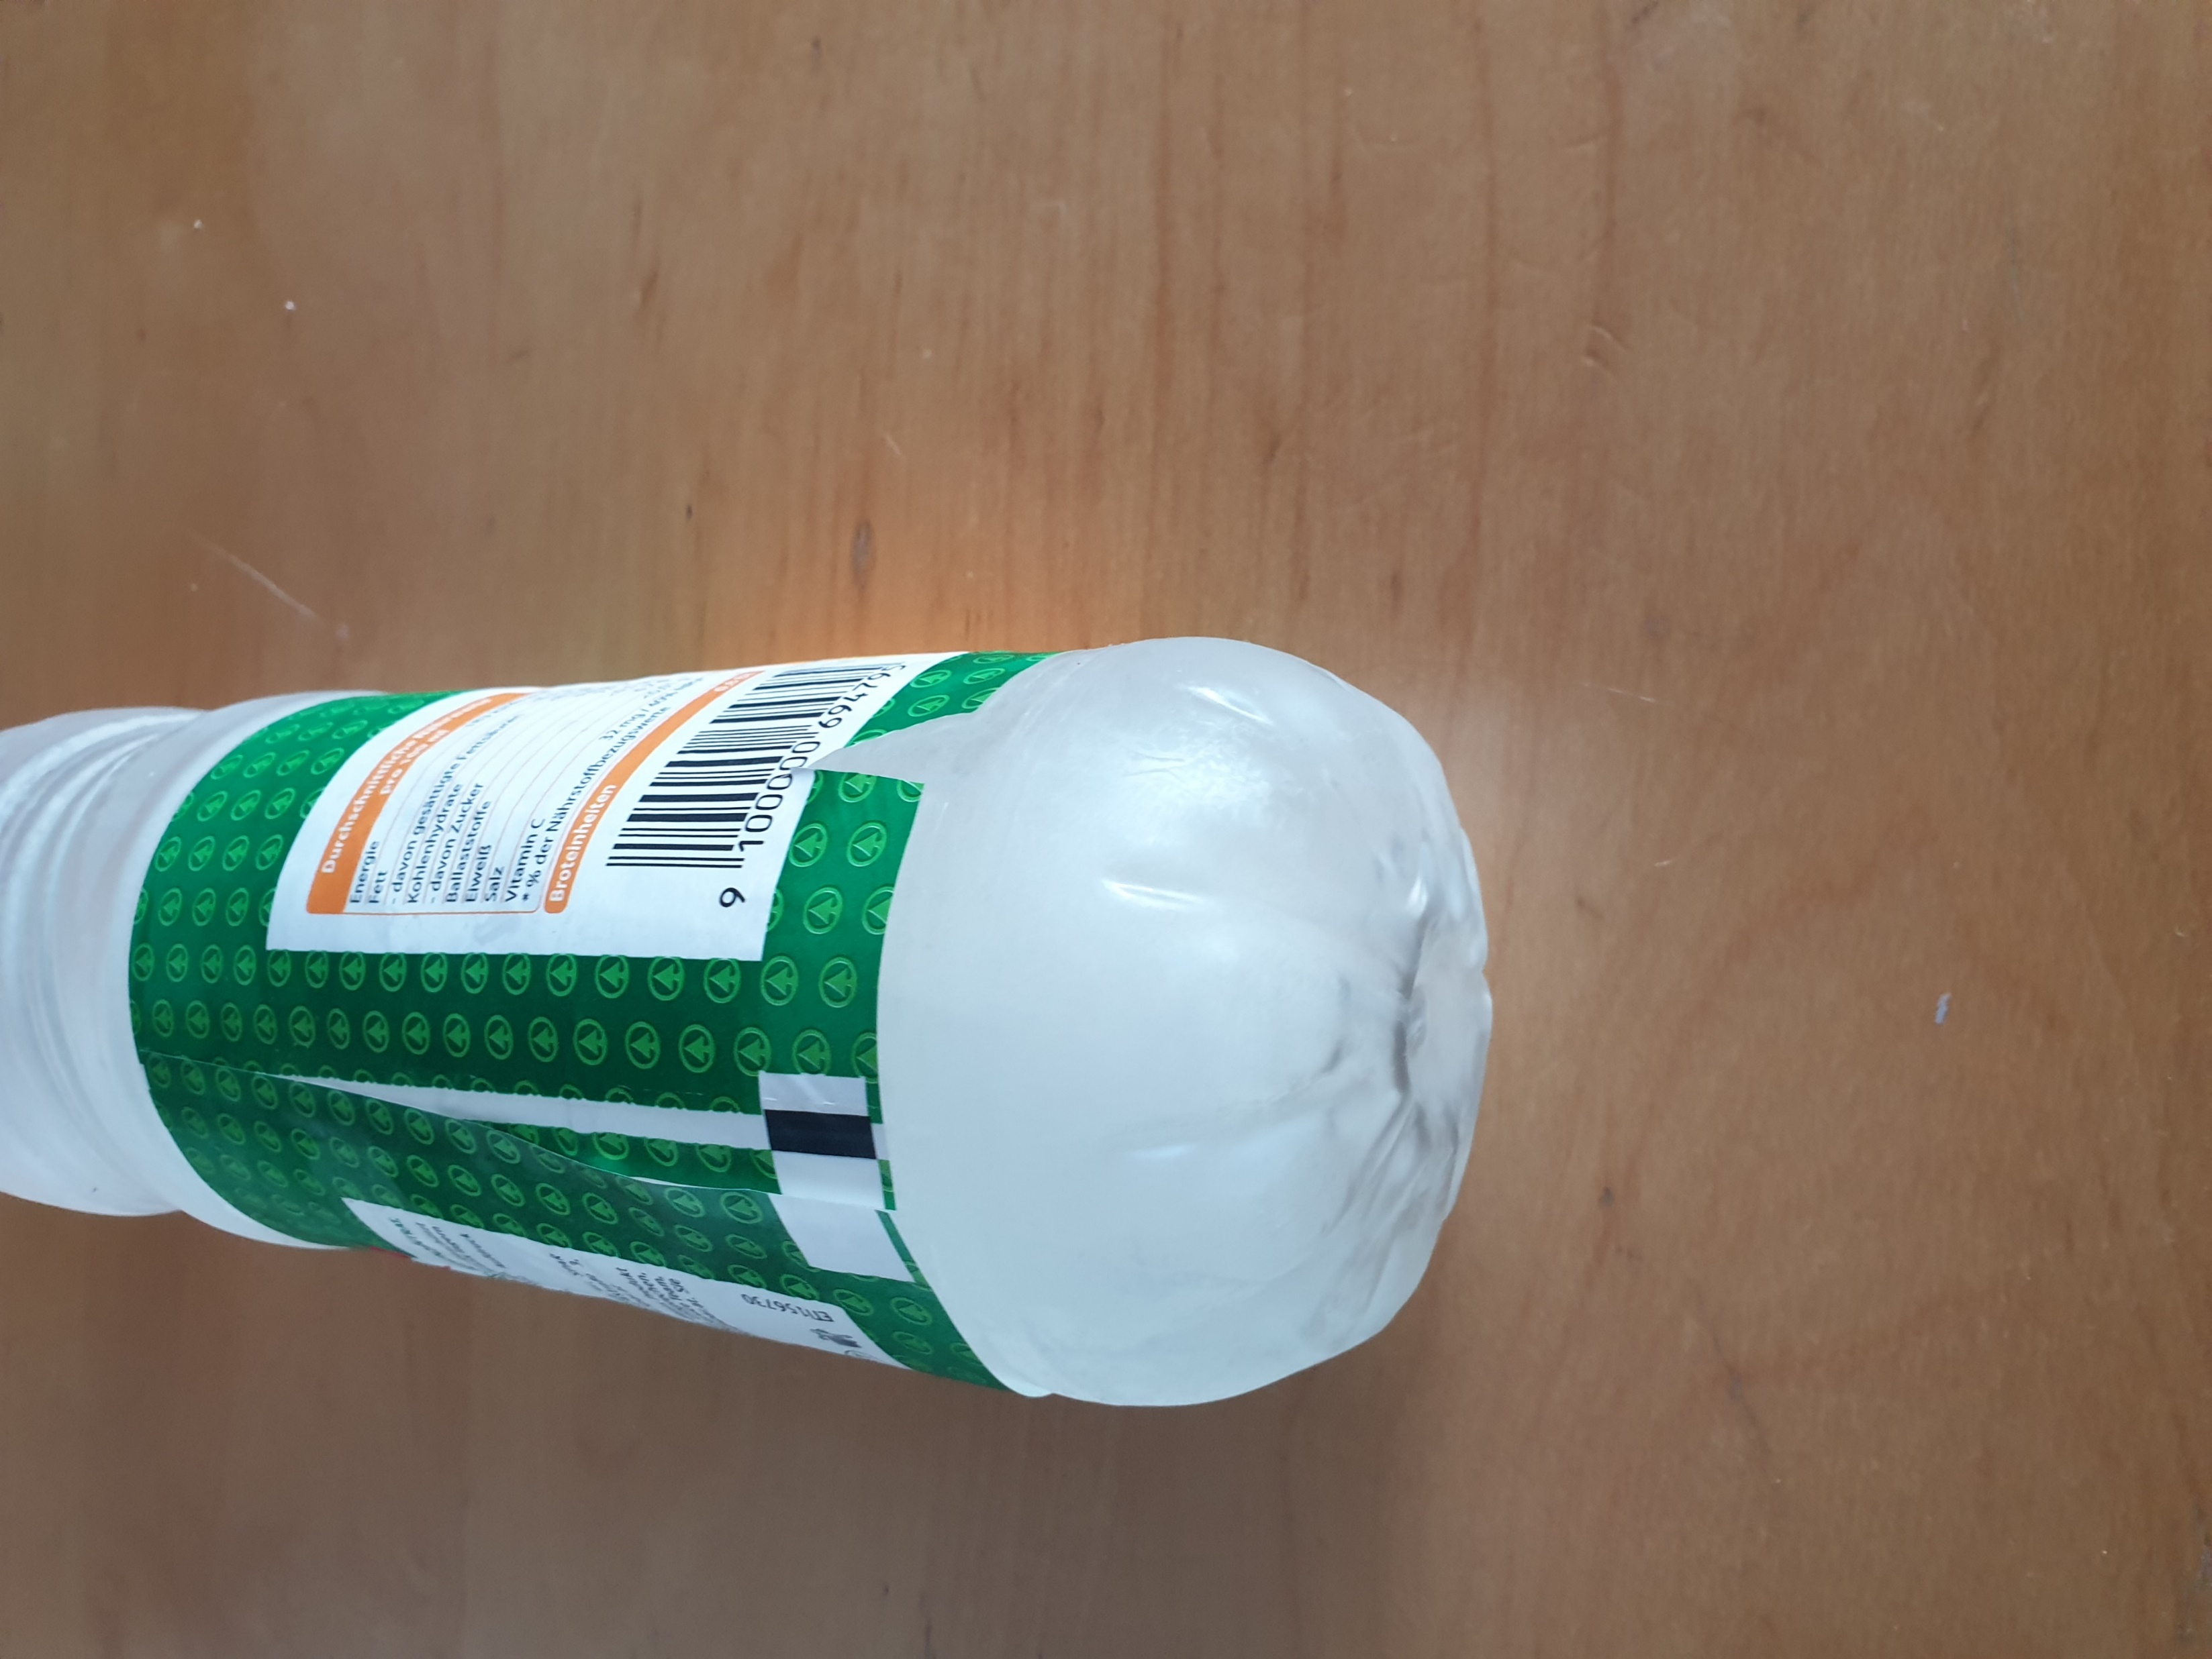
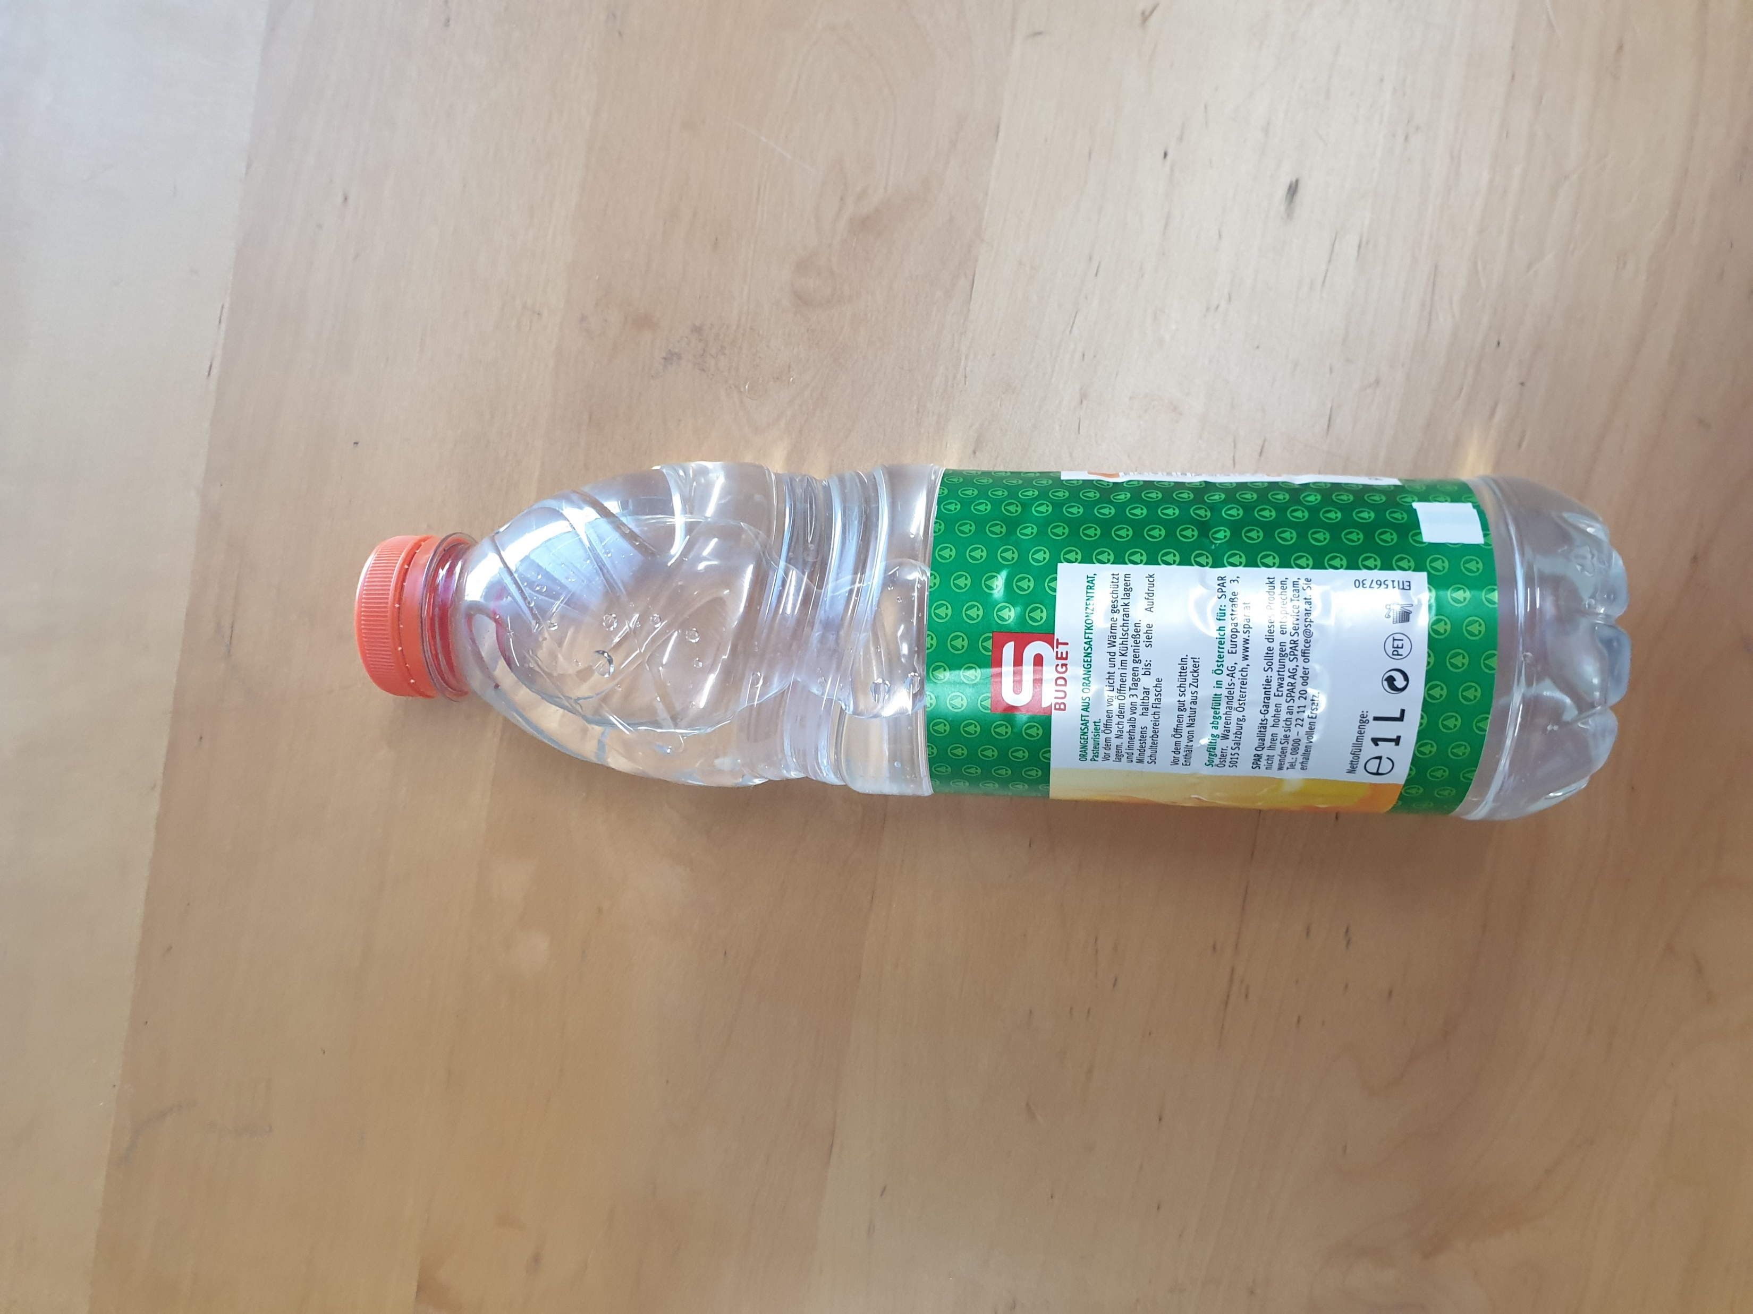
في البداية سوف نبدأ بتجربة :
الأدوات : قارورة مصنوعة من البلاستيك نملأها بالماء بشكل كامل
ثم نضعها في الثلاجة تحت درجة حرارة منخفضة لمدة 24 ساعة .
لاحظ القارورة قبل وبعد تجمد الماء

Slide 3
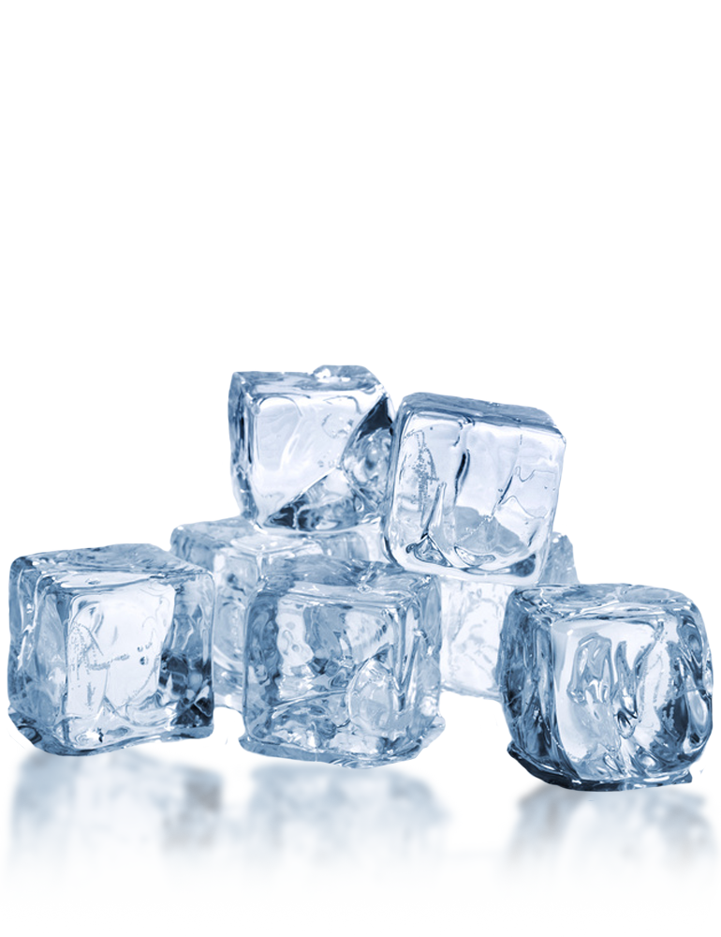
كما يبدوا من الصورة ان القارورة التي تحتوي جليد قد انتفخت وأصبحت أكثر حجما من ذي قبل
التعليل:
من المنطقي أن نقول أن الماء قد ازداد حجمه نتيجة التجمد
هذه الظاهرة تدعى ظاهرة شذوذ الماء
"Dieses Foto" von Unbekannter Autor ist lizenziert gemäß CC BY-NC

Slide 4
معلومة مهمة
جميع الاجسام تتمدد بالحرارة أي يزداد حجمها وتتقلص ( تنكمش) بالبرودة أي ينقص حجمها بما فيها الماء , لكن عند وصول درجة حرارة الماء إلى الدرجة +4 سيليسيوس فإنها تبدأ بالتمدد أي بعكس جميع الاجسام وهذا له أثر كبير على حياة الكائنات المائية في البحيرات والانهار او المسطحات المائية بشكل عام

Slide 5
فعندما تنخفض درجة الحرارة إلى ما دون +4 مئوية فإن الماء يبدأ بالتجمد وهذا يؤدي إلى ازدياد حجمه , وكما نعلم ان زيادة حجم الجسم مع بقاء كتلته ثابته يؤدي لنقصان كثافته :
إذا الجليد كثافته أقل من الماء السائل ماذا نستنتج ؟؟
سوف يطفوا الجليد على سطح الماء وبالتالي سوف يشكل طبقة واقية تمنع انخفاض درجة حرارة الماء في الأعماق وبالتالي تبقى درجة الحرارة في أعماق البحر أعلى من +4 مئوية مما يساعد الكائنات الحية على الحياة تحت الجليد بشكل طبيعي وهذا من أهم فوائد ظاهرة شذوذ الماء.

Slide 6
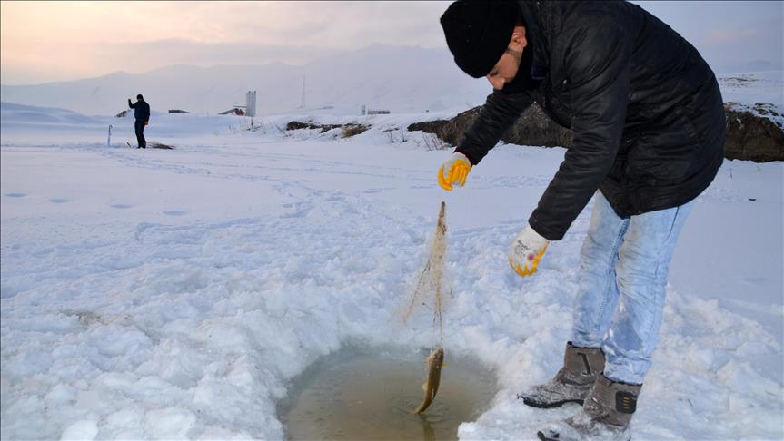
صيد السمك في المحيطات والبحار المتجمدة

Slide 7
Verwendete Quellen und Bildquellen
https://cdnuploads.aa.com.tr/uploads/Contents/2017/01/25/thumbs_b_c_8d2a371ea36a866546287df36fa5f415.jpg?v=135159
http://www.allwhitebackground.com/images/3/3537.png
Reich, Marion: Physik verstehen. Österreichischer Bundesverlag Schulbuch GmbH & Co. KG, Wien 2013.

